Slide 1
Spring Cloud 服务路由
实现 业务数据全球路由、读写分离、降级、限流、灰度、AB、金丝雀 等功能
https://github.com/charlesvhe/spring-cloud-practice

Slide 2
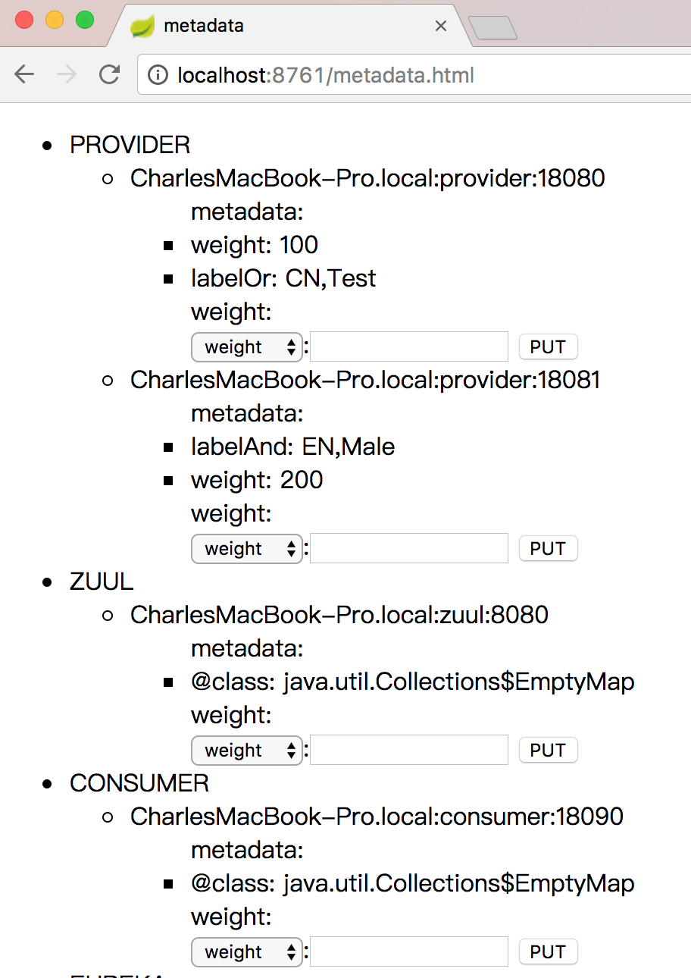
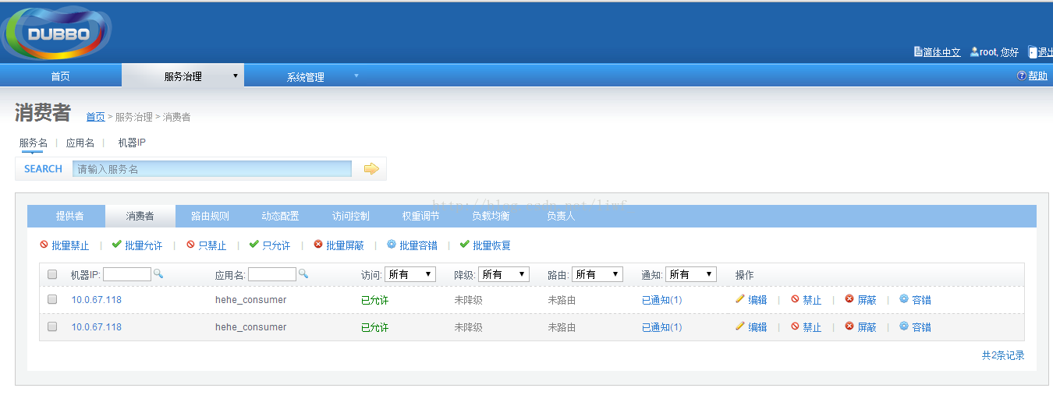
引子
Dubbo vs Spring Cloud
降级 限流

Slide 3
Spring Cloud
典型 架构
Zuul
Eureka
A1
A2
Config
B1
B2
服务启动，向配置中心读取配置，向注册中心注册自己并获取其他服务注册信息，轮询
Zuul根据配置中心信息进行负载均衡
服务A根据配置中心信息进行负载均衡

Slide 4
客户端负载均衡
数据 流转
Hystrix
Hystrix
Finish
交给Hystrix 独立线程池执行
Sleuth
请求Header 中加入跟踪信息Trace Id、Span Id
Ribbon
Sleuth
通过服务名获得服务真实IP、端口
Ribbon
RestTemplate
发送请求 http://服务名/xxx
START
RestTemplate

Slide 5
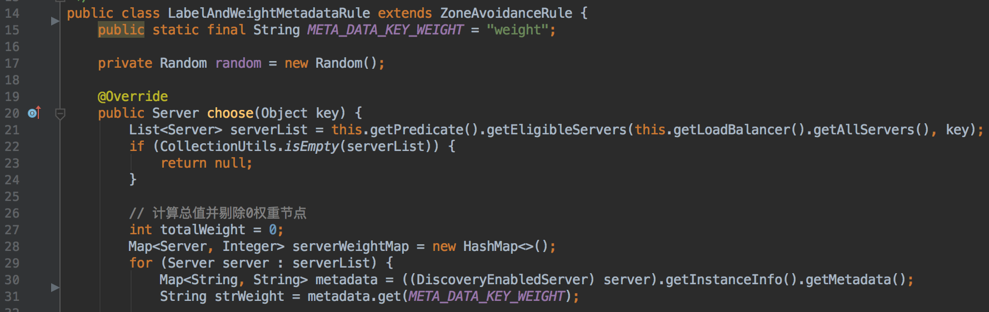
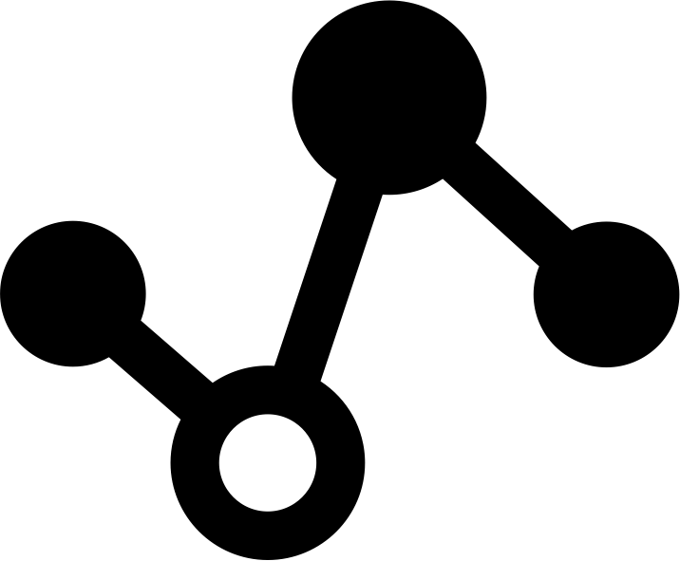
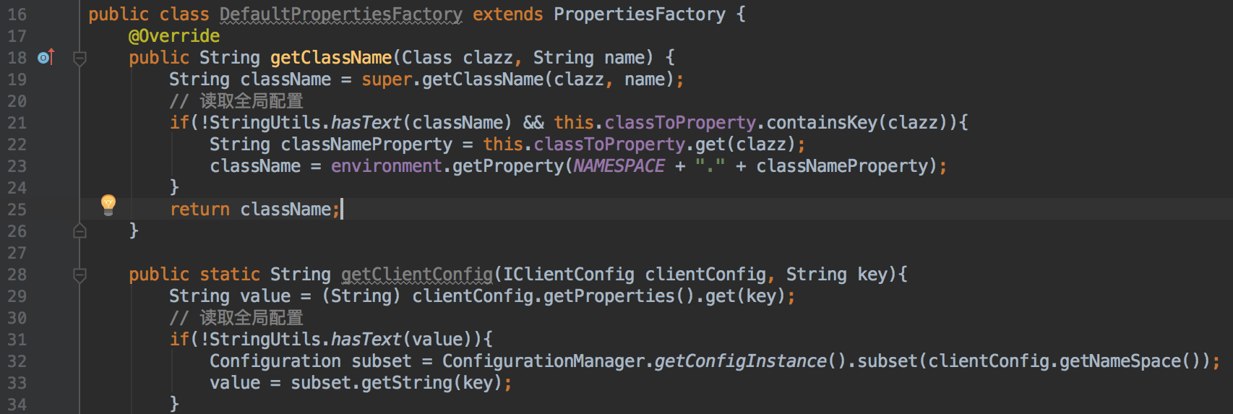
实现思路
算法 数据结构
通过 Ribbon 选择服务实例时进行权重选择
权重信息保存于 Eureka Metadata
坑：文档不全 https://github.com/spring-cloud/spring-cloud-netflix/issues/1741
坑：修复 Spring Cloud Ribbon 全局配置缺陷

Slide 6
实现思路
算法 数据结构
通过 Eureka restful API 设置 metadata
GET
http://localhost:8761/eureka/apps
PUT
http://localhost:8761/eureka/apps/PROVIDER/instanceId/metadata?key=value
一个简单的 WEB UI
http://localhost:8761/metadata.html

Slide 7
负载均衡 路由
金丝雀部署
先部署一个金丝雀版本
控制该版本的流量逐步提升
选择服务器的艺术
AB Test
Ribbon 可以通过权重来
随机选择服务器实例，我
们也可以按照请求Header
里面的标签来进行选择
同时部署两个版本
特定人群使用特定版本
全球部署
部署在全球 数据不许出国
根据业务字段 自动路由该国
这种复杂的选择我们把它叫做：
服务路由
路由策略：
基于标签匹配 AND OR
基于映射 MAPPING
基于正则表达式
基于规则引擎
读写分离
数据写回 EDC
再由 EDC 单向同步至 RDC
任何你想要的
路由还可以做哪些事情
唯一限制你的是你的想象力

Slide 8
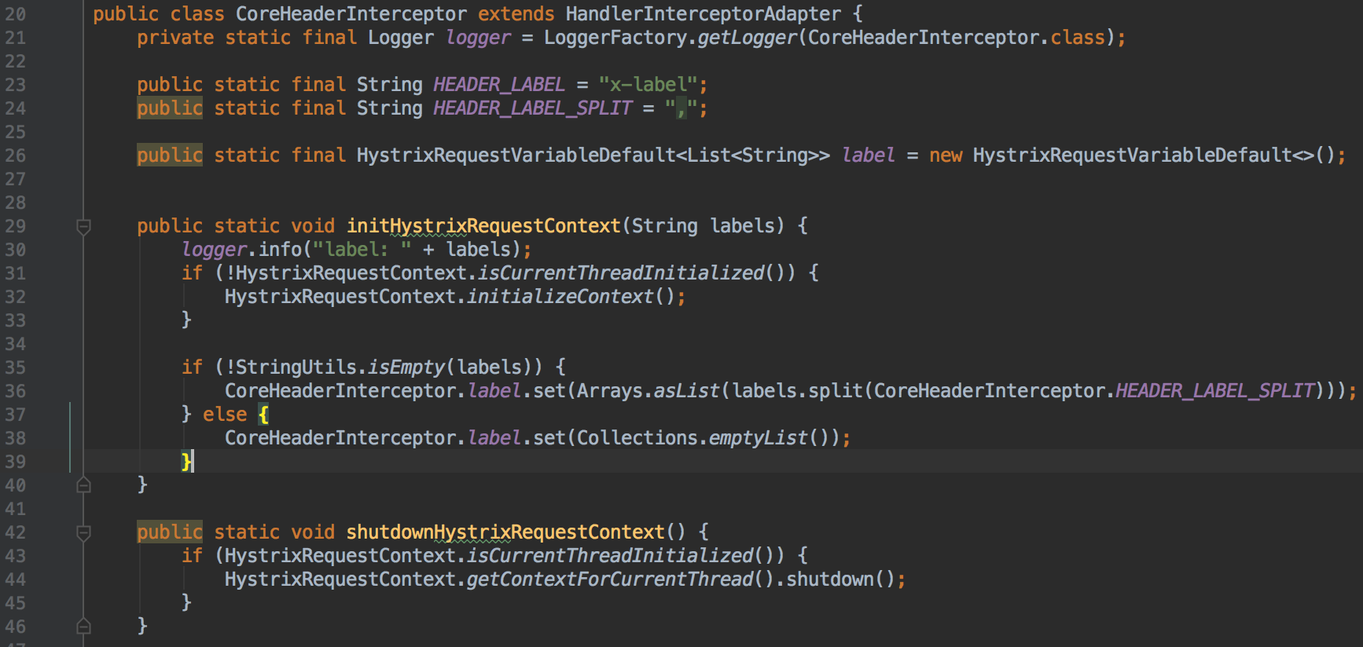
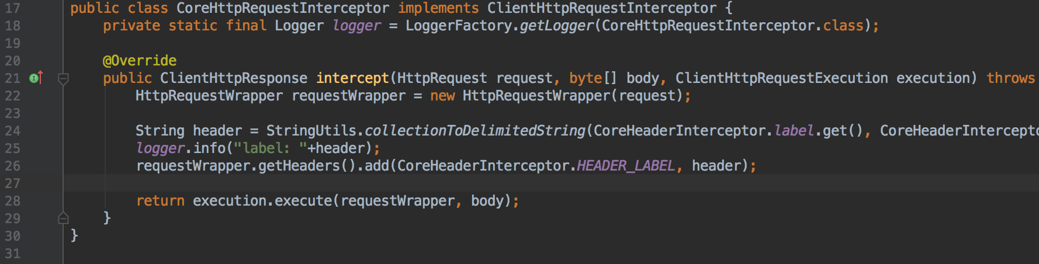
实现思路
算法 数据结构
Zuul 网给请求打标签
将标签放入 Header 往后服务 A 传递
服务 A 调用服务 B 继续往后传递
坑：Hystrix使得ThreadLocal失效
坑： HystrixConcurrencyStrategy与Sleuth不兼容

Slide 9
Spring Cloud
全球部署 架构
EDC Zuul X 2
RDC Zuul X 2
A X 2
Eureka 1
Eureka 1
A X 2
Eureka 2
Eureka 2
B X 2
B X 2
Config
配置中心可以只要一套 配置微服务spring.cloud.config.failFast=true
每个 DC 部署2台以上 Eureka 做 HA（可做金字塔型集群）
DC 内部微服务只注册到本 DC Eureka 集群
DC 间 Eureka 组集群同步数据（Kubernetes坑：每个 Eureka service 一个实例）

Slide 10
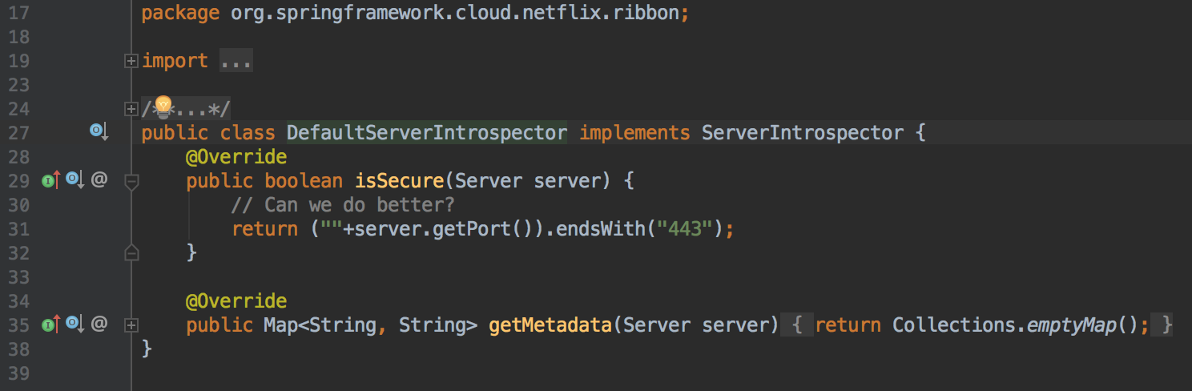
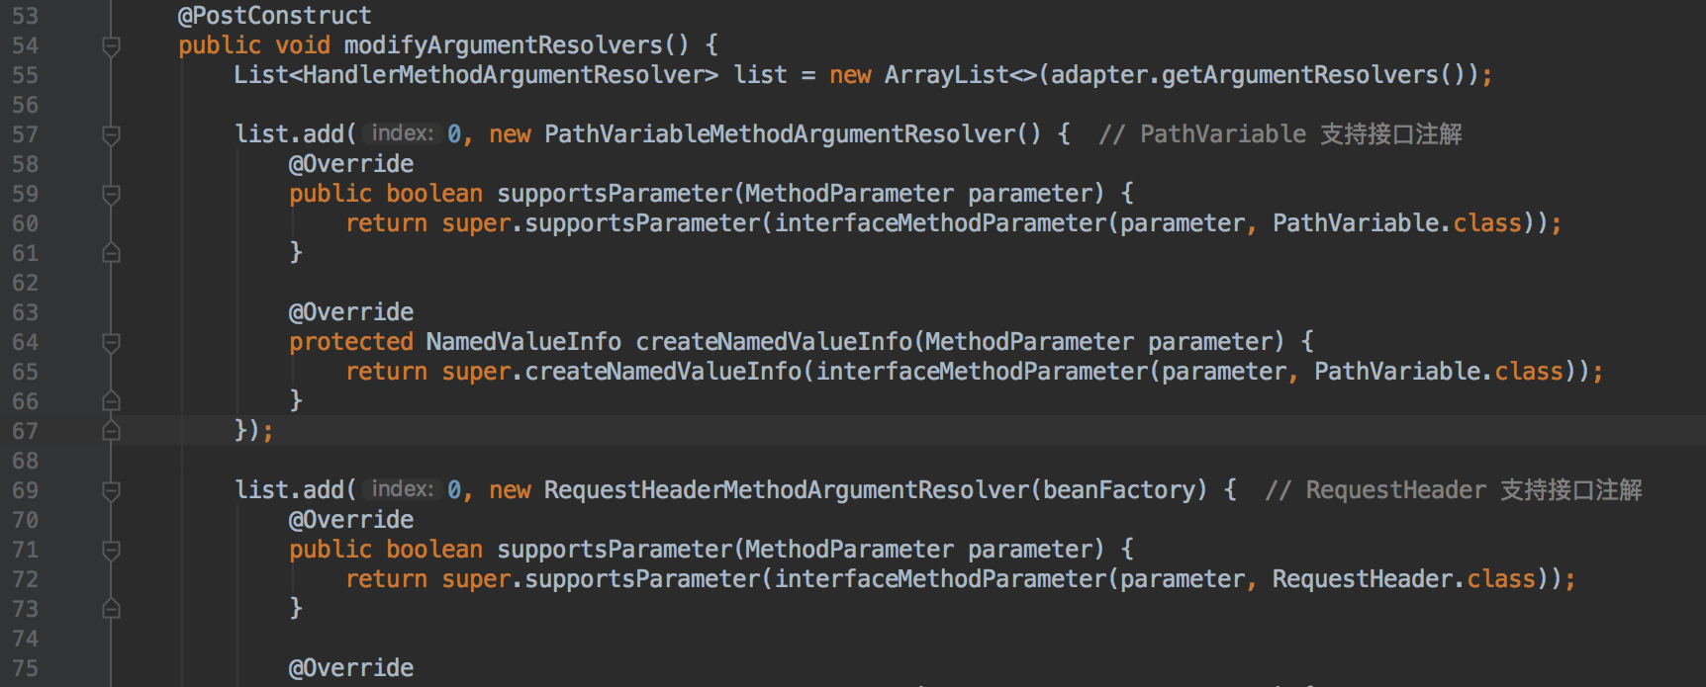
填坑之路
开源 回馈社区
跨 DC Eureka 数据同步超时问题
K8S随机端口443结尾强制 https问题
Zuul 配置 Service Name 大小写问题
Zuul 文件上传乱码问题
SpringMVC 不支持继承接口注解问题
。。。。。。

Slide 11



加入我们
扫描上方二维码
一起把 Spring Cloud 建设的更完善
国内顶级的微服务解决方案的实施
一群乐于互助分享的小伙伴
Spring Cloud 中国社区
Spring For All 社区

